Slide 1


Seksuaali- ja lisääntymisoikeudet
Perustuvat YK:n ihmisoikeuksiin

Slide 2

Kaikilla on oikeus tietoon
Tieto mahdollistaa
- hyvän seksuaaliterveyden
- itsensä suojelun
- omasta seksuaalisuudesta nauttimisen.
Tieto seksuaalisuuden rikkaudesta ja riskeistä auttaa tekemään vastuullisia ja itsenäisiä valintoja.
  Kuva: Unsplash.com/Kiwihug

Slide 3
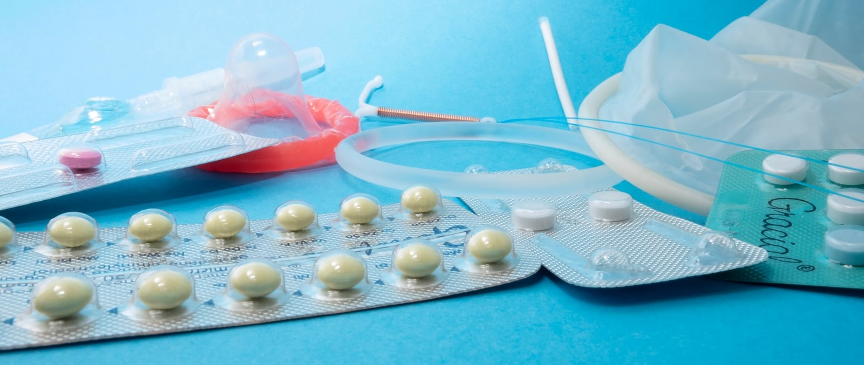
Oikeus saada ehkäisyneuvontaa
  Kuva: Unsplash.com/Reproductive Health Supplies Coalition

Slide 4
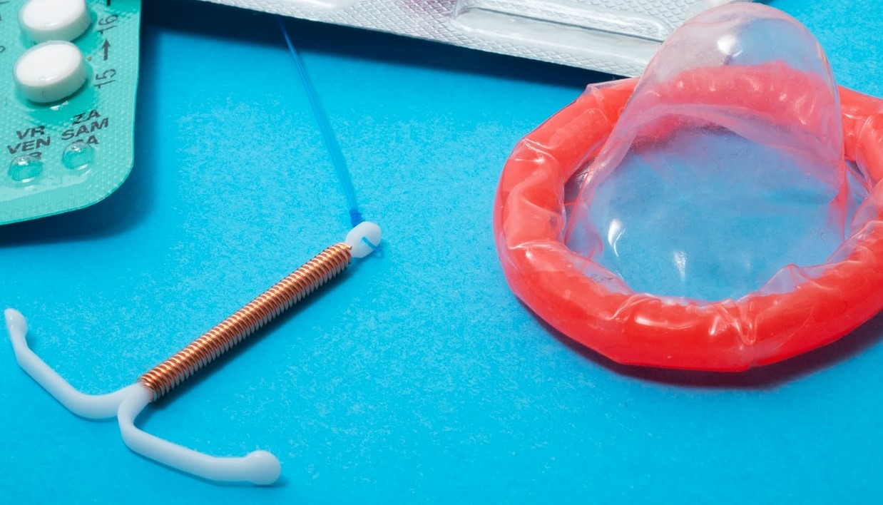
Vastuullinen ehkäisy
Hormonittomia menetelmiä
Miesten/ naisten kondomi
  Kertakäyttöinen
  Suojaa myös useimmilta seksitaudeilta
Kuparikierukka
  Lääkäri asettaa kohtuun
Hormonaalisia menetelmiä
Yhdistelmäehkäisy valmisteita
  Sisältävät sekä estrogeenia että keltarauhashormonia
  Ehkäisypilleri
  Ehkäisyrengas
  Ehkäisylaastari
Keltarauhasehkäisyvalmisteita
  Minipilleri
  Hormonikierukka
  Ehkäisykapseli
  Kuva: Unsplash.com/Reproductive Health Supplies Coalition

Slide 5
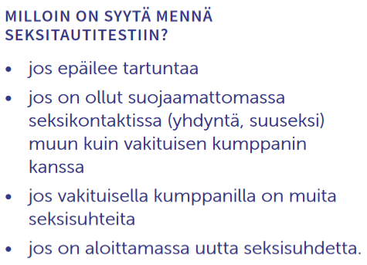
Oikeus saada seksitautien testausta ja hoitoa
Seksitaudit ovat bakteerien tai virusten aiheuttamia tartuntatauteja
Monet seksitaudit ovat oireettomia
Oireetonkin tauti voi aiheuttaa tulehduksia
Pitkään jatkunut tulehdus voi johtaa esim. lapsettomuuteen

Slide 6
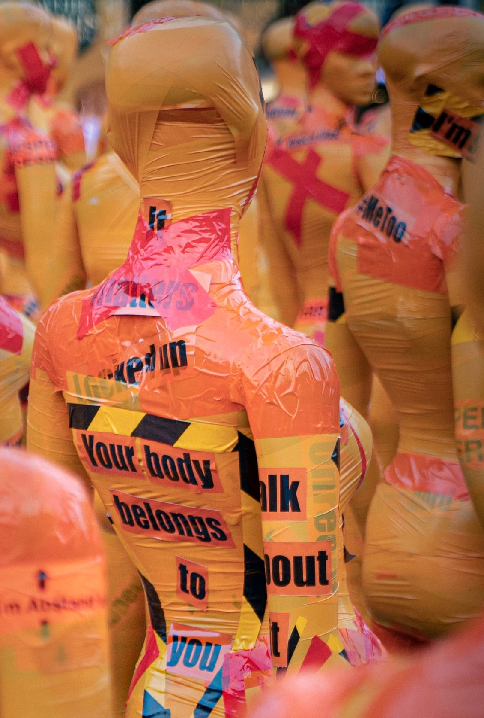
Oikeus suojella itseään ja tulla suojelluksi
Seksuaalinen itsemääräämisoikeus
Oikeus keholliseen koskemattomuuteen
Jokainen saa päättää:
kuka saa koskea, milloin ja miten
Seksuaalinen häirintä
Ei-toivottua sanallista, sanatonta tai fyysistä seksuaalista käyttäytymistä
Loukkaa toisen fyysistä tai psyykkistä koskemattomuutta
  Kuva: Unsplash.com/Mika Baumeister

Slide 7
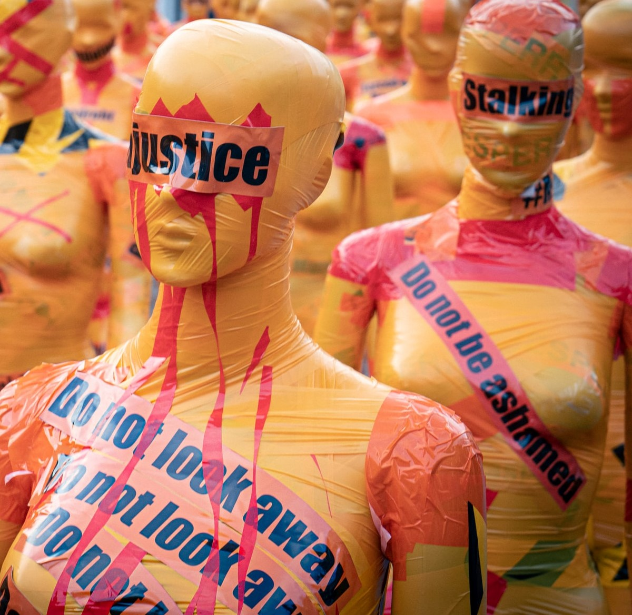
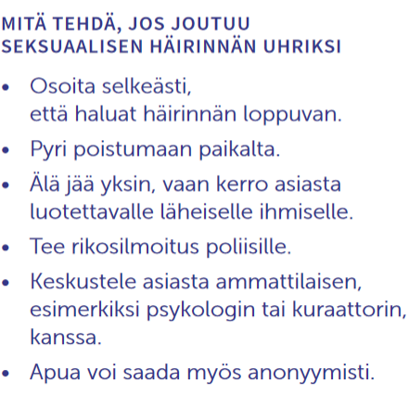
Seksuaalinen häirintä loukkaa koskemattomuutta
  Kuva: Unsplash.com/Mika Baumeister

Slide 8
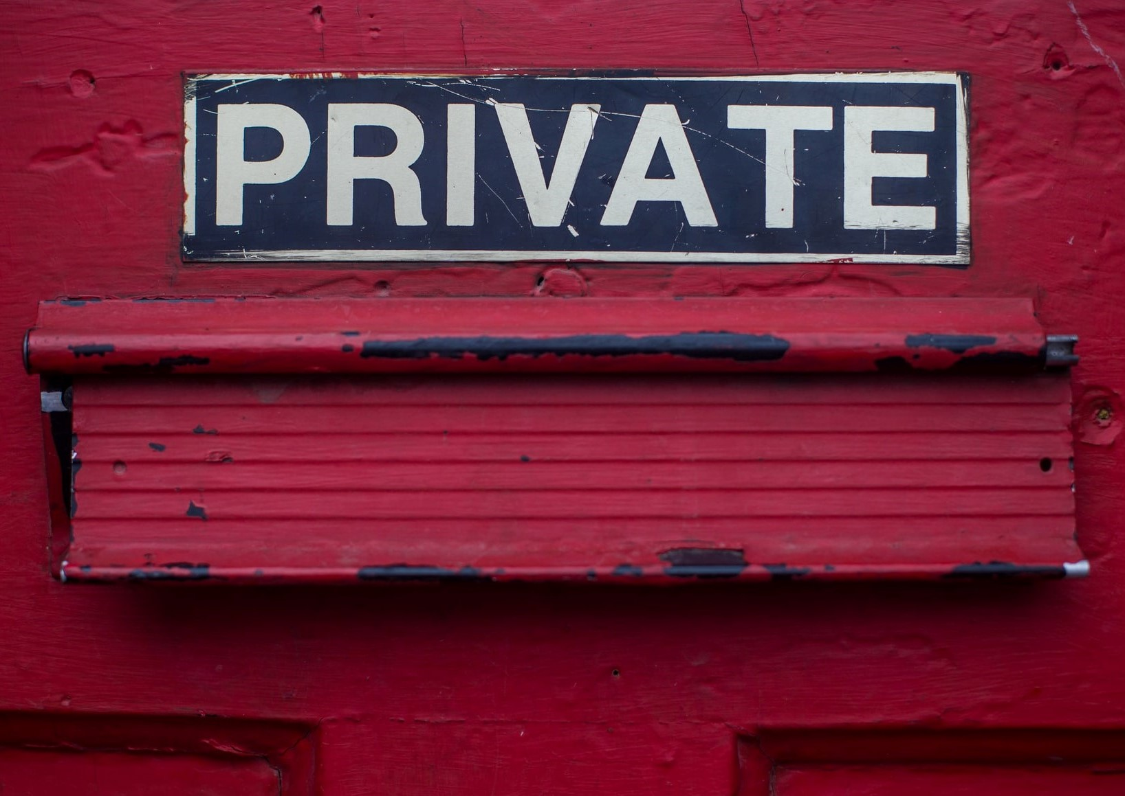
Oikeus yksityisyyteen
Oikeus päättää
tietoisesti ja vastuullisesti omaan seksuaalisuuteensa liittyvistä asioista
kumppanista ja naimisiinmenosta
lastenhankinnasta, lapsiluvusta ja lastensaannin ajankohdasta
  Kuva: Unsplash.com/Dayne Topkin

Slide 9
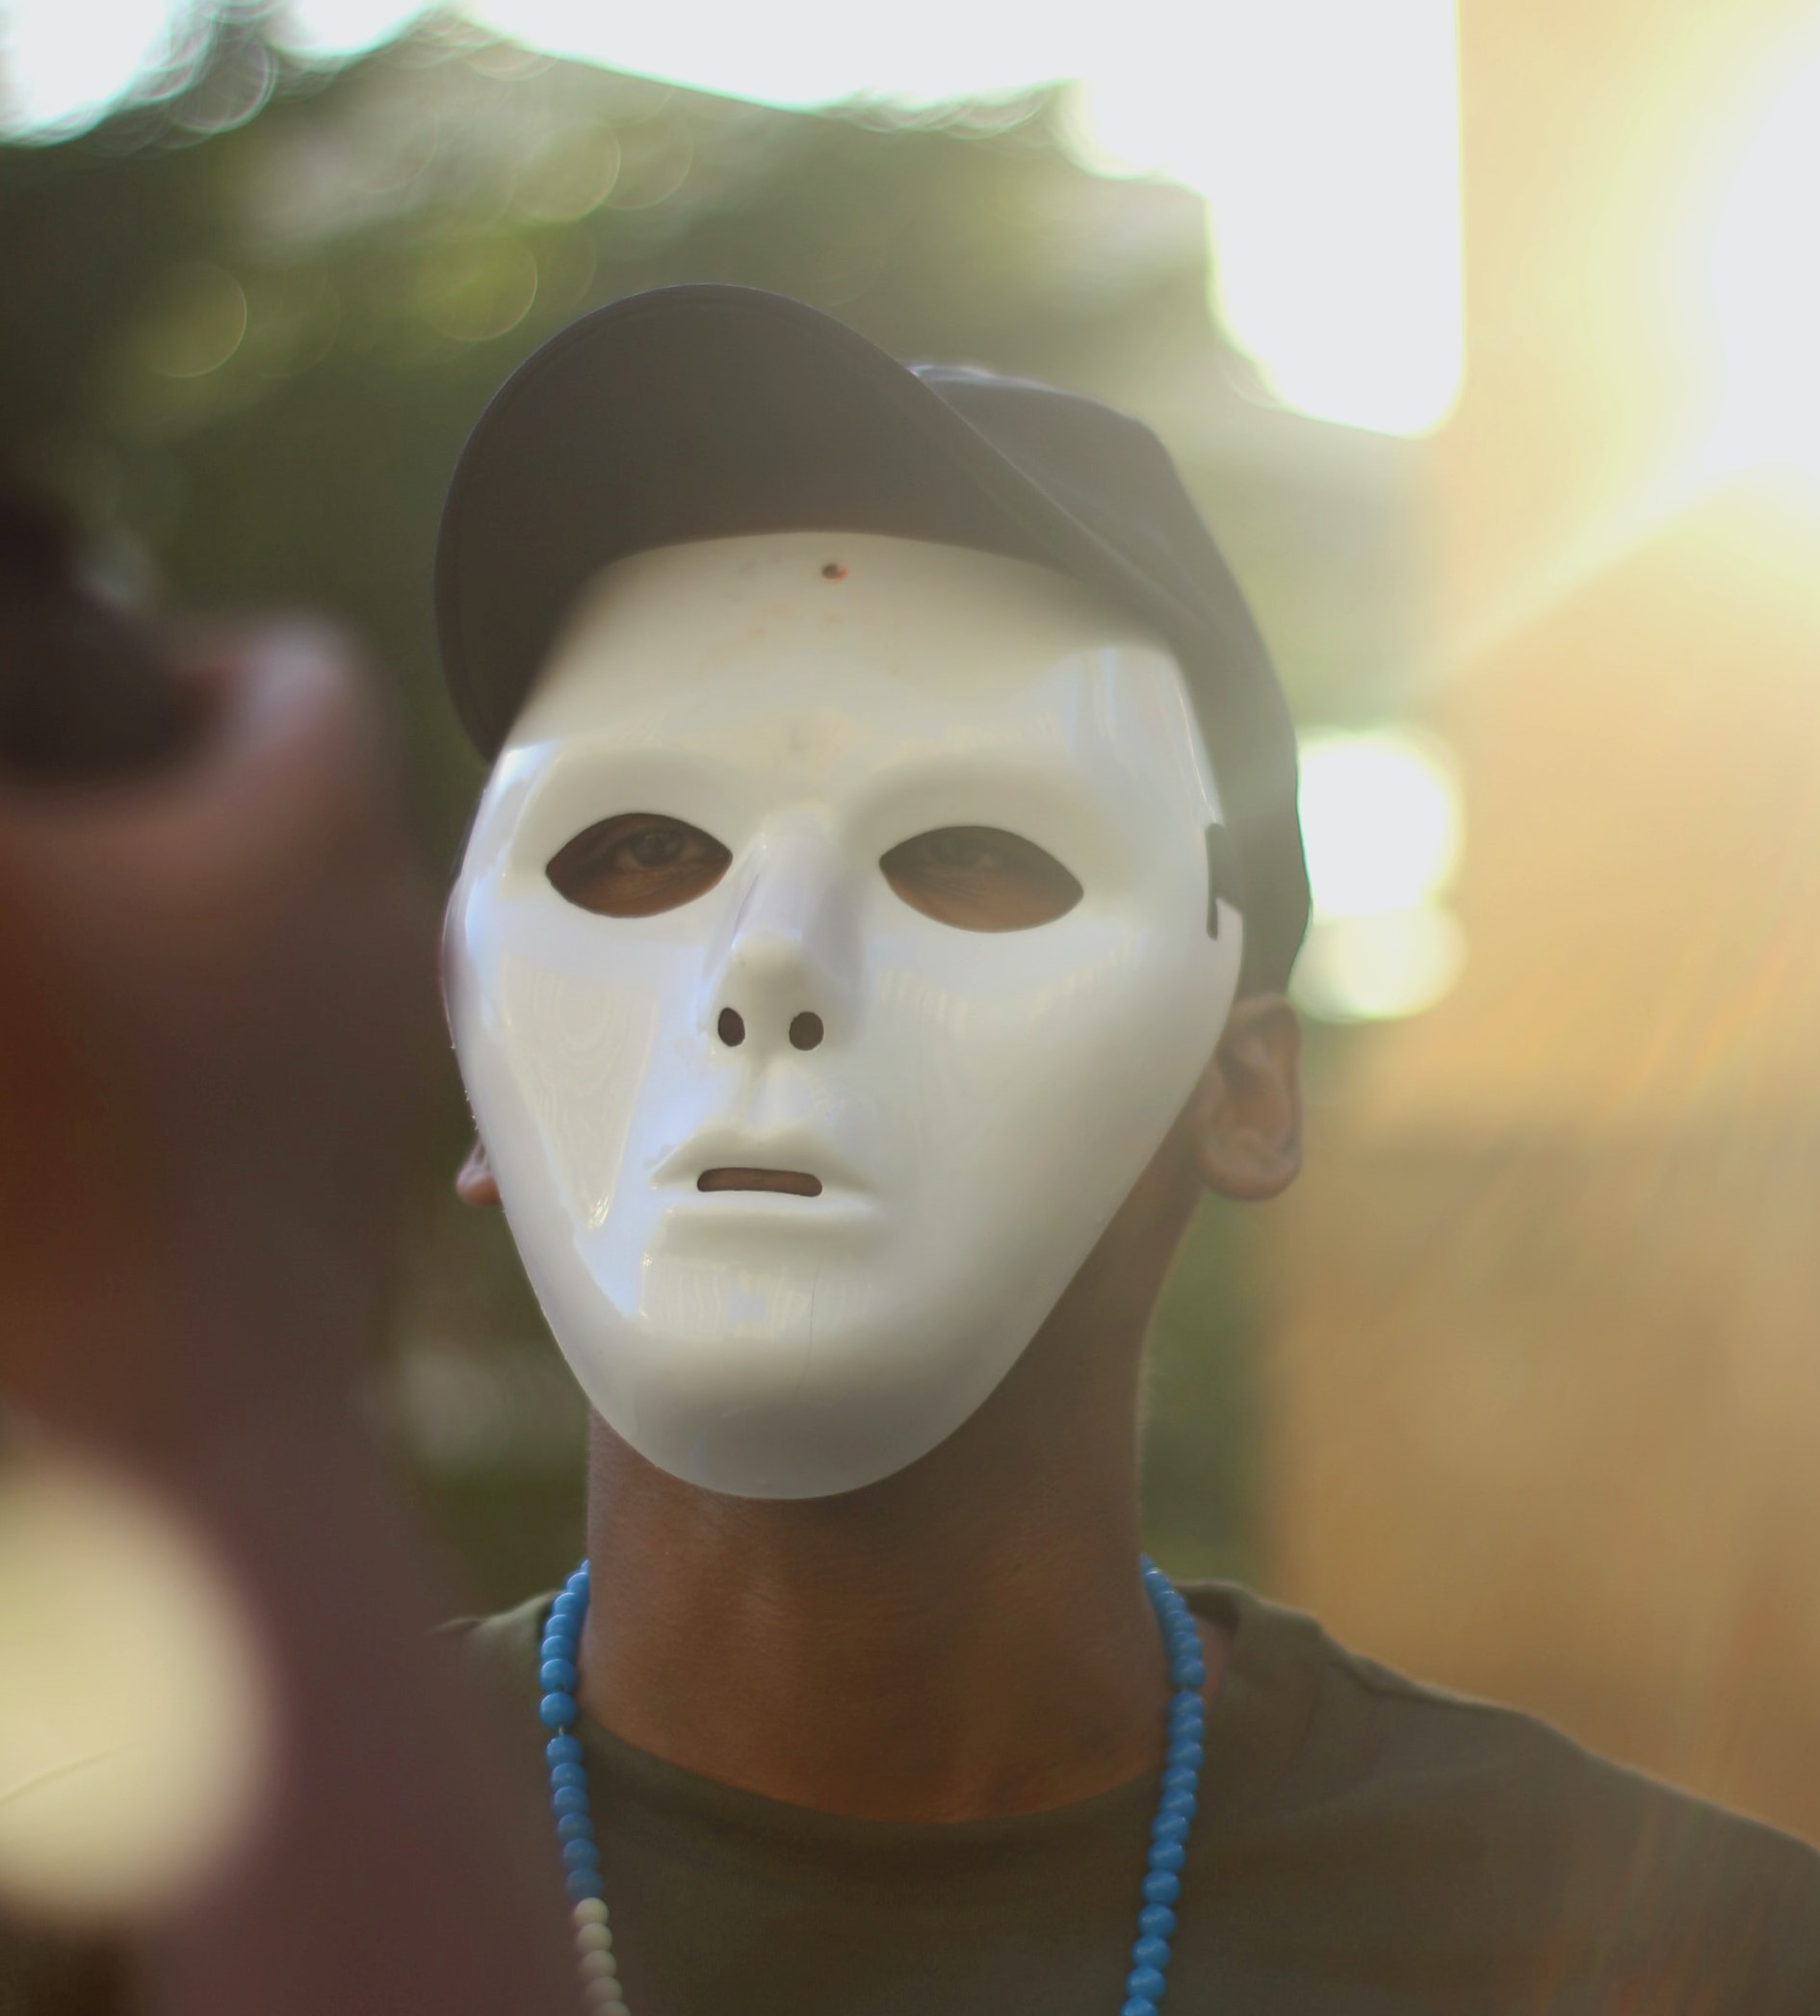

Oikeus näkyä
  Kuva: Unsplash.com/bari abikar
Tulla nähdyksi ja kuulluksi
Ilmaista omia mielipiteitään
Olla turvassa syrjinnältä, häirinnältä ja väkivallata

Slide 10
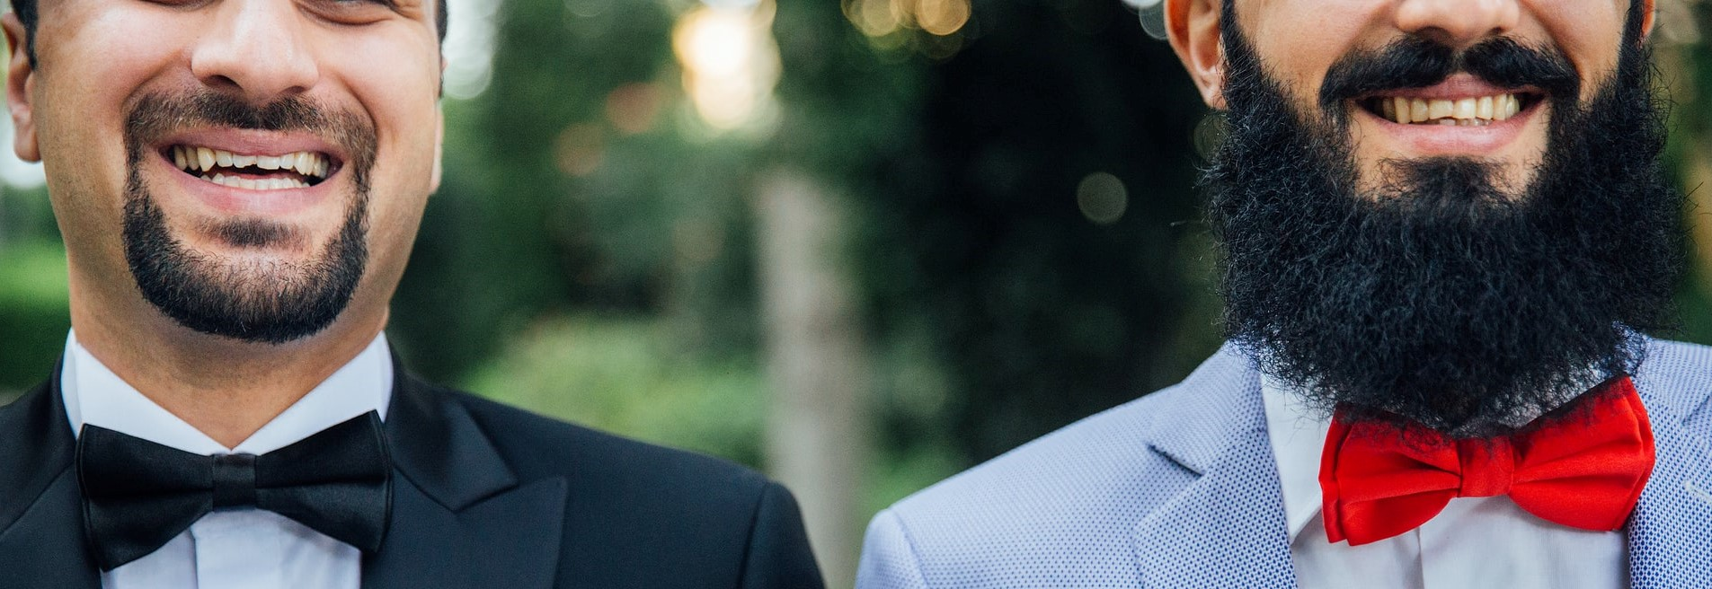

  Kuva: Unsplash.com/Alvin Mahmudov
Oikeus omaan seksuaalisuuteen
Nauttia oman seksuaalisen suuntautumisen mukaisesta seksuaalisuudesta
Oikeus määritellä ja ilmaista seksuaalisuuttaan haluamallaan tavalla
  Kuva: Unsplash.com/Clay Banks

